Slide 1

Arquitectura de servicios Web

Slide 2
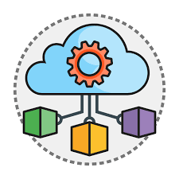
La meta de la arquitectura de los servicios web
La meta de los servicios web es la comunicación de aplicación a aplicación por medio del internet.
Esta comunicación esta hecha con la idea en mente de facilitar la integración de aplicaciones empresariales y el comercio en línea

Slide 3

Los servicios web sin embargo no fueron los primeros en tratar de solucionar esta tecnología ,en 1991 lanzaron la versión 1.0 de CORBA ,esta se usaba principalmente en conexiones LAN.

Slide 4
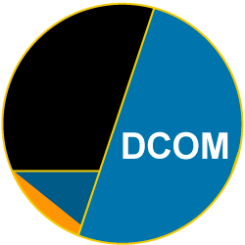
En el mismo año Microsoft lanzo un software basado en el modelo de objetos de componentes distribuidos (DCOM) ,siendo un competidor directo de CORBA

Slide 5
Problemas de CORBA Y DCOM
A pesar del gran tiempo de desarrollo de estas tecnologías aun hay cierto grado de insatisfacción como lo son:
CORBA y DCOM se construyeron con la idea de hacer llamadas de manera síncrona, por lo tanto no puede haber mensajes de respuesta de manera asíncrona.
Ambos son débiles a la hora de codificar la información
No es fácil trabajar con información arbitraria puesto que se desarrollaron antes de la creación de XML

Slide 6
Ventajas de los servicios web
Los servicios web nos proveen una manera de solucionar estos problemas ya que:
Las especificaciones de los servicios web fueron diseñados con la idea de poder mandar mensajes de manera asíncrona desde un inicio
La codificación de la información se hace usando XML
XML es usado para representar información arbitraria.

Slide 7
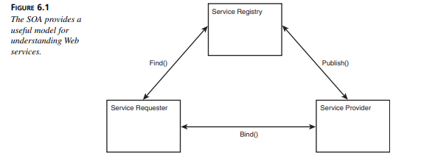
La arquitectura orientada a servicios (SOA)
Esta arquitectura provee un modelo teórico para todos los servicios web.

Slide 8
Los componentes mas importantes de la arquitectura
HTTP/1.1
RFC 2965:HTTP Mecanismo de manejo de estados (Cookies)
SOAP 1.1
UDDI version 2.04 API WSDL 1.1
XML 1.0
XML Schema Parte 1: Estructuras
XML Schema Parte 2: Tipos de datos

Slide 9
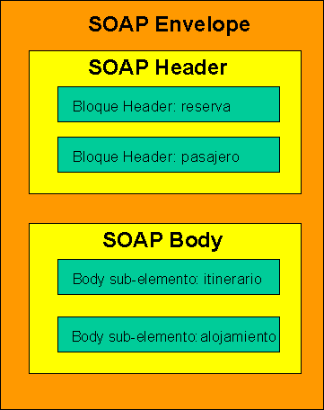
SOAP
SOAP define un “sobre” que contiene un encabezado y un cuerpo ,el encabezado provee unas instrucciones de como será procesado el mensaje.
El cuerpo contiene un payload ,este payload es la llamada al método de origen y es la respuesta del sistema remoto.

Slide 10
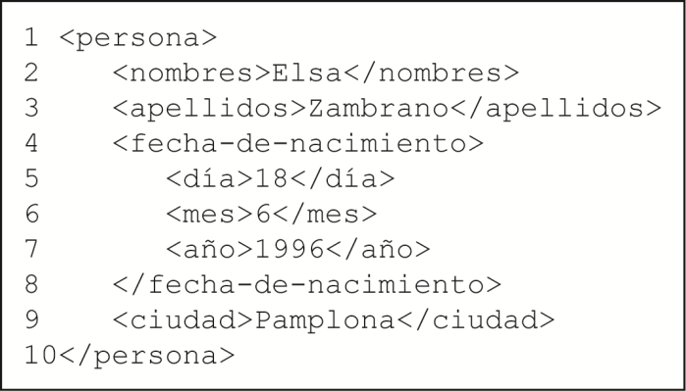
Extensible Markup Language (XML)
Es un lenguaje orientado a etiquetas como lo es HTML ,la diferencia radica en que HTML describe como se muestra el documento y XML describe que significa la información que estas mirando ,independientemente de como se muestre.

Slide 11
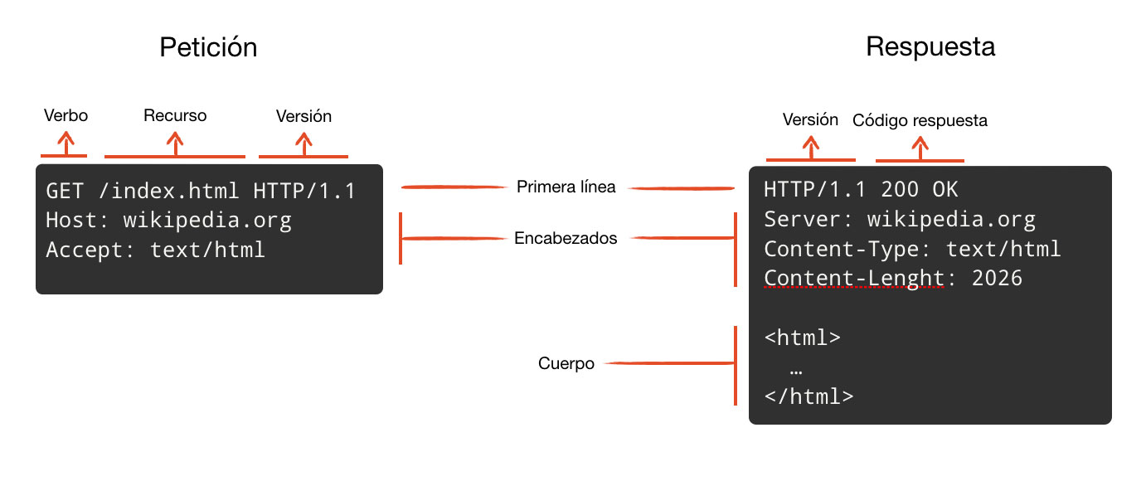
Protocolo de transporte de hipertexto (HTPP)
Su propósito es proveer un protocolo de solicitud/respuesta entre el cliente y el servidor, este protocolo llevara toda la información que lleve en ella de punto A a punto B sin importa el tipo de información.

Slide 12
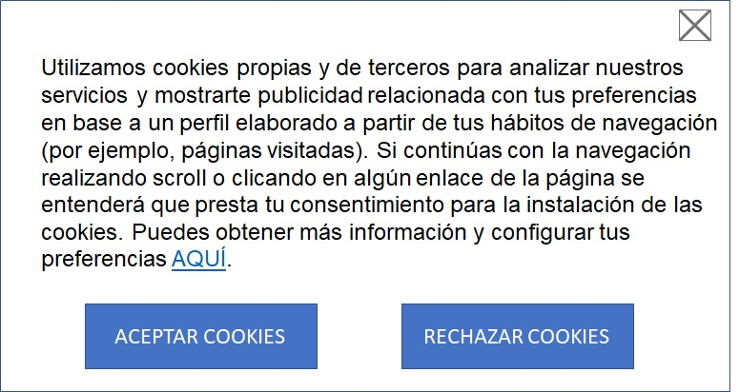
HTTP Mecanismo de manejo de estados (Cookies)
Este documento especifica como crear estados de sesiones usando solicitudes y respuestas de HTTP.

Slide 13
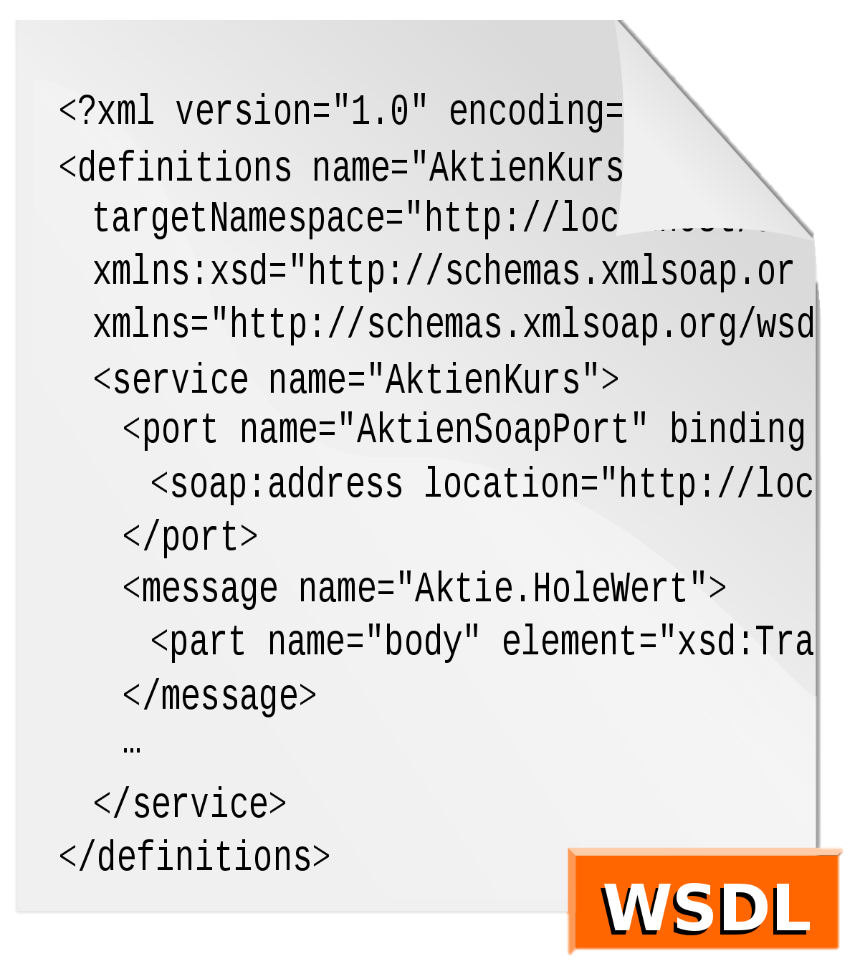
Servicios web de descripción de lenguaje
Es una especificación que nos menciona como describir un servicio web. WSDL describe la interfaz pública a los servicios Web. Está basado en XML y describe la forma de comunicación, es decir, los requisitos del protocolo y los formatos de los mensajes necesarios para interactuar con los servicios listados en su catálogo.

Slide 14

Gracias por su atención

